Slide 1
Criptografía
Lautaro Gonzalez
Federico Ilardo
David
Joaquín Campana

Slide 2

PROYECTO M.E.Sy (Message Encrypter System)
Descripción y Objetivos del proyecto
Planificación
MESy es un software encriptador de textos que, utilizando diversos algoritmos matemáticos propios, es capaz de cambiar todo el mensaje hasta sus particiones más chicas (bits individuales) para así obtener un mensaje totalmente nuevo imposible de descifrar sin el algoritmo inverso.

Slide 3

PROYECTO M.E.Sy (Message Encrypter System)
Planificación
Fase 1: Análisis y Diseño
1.1 Definición de requisitos: En esta etapa, realizamos un análisis del tema, buscando necesidades y expectativas de nuestro proyecto, analizamos que debemos proteger y que nivel de seguridad debemos implementar.
1.2 Diseño de arquitectura: Se aplicará un cifrado y como se accedera a los datos cifrados. Basándonos en los requisitos establecidos, optamos por lenguajes que optimizan recursos para ampliar el uso de la tecnología
1.3 Mejora del código existente: Revisamos diversos códigos de criptografía que tenemos actualmente y los mejoramos para que cumplieran con ciertos estándares de seguridad, resolviendo vulnerabilidades.

Slide 4

PROYECTO M.E.Sy (Message Encrypter System)
Planificación
Fase 2: Implementación
2.1 Desarrollo de algoritmos: Creamos los algoritmos necesarios para cifrar los datos. Estos algoritmos aseguran que la información sea ilegible para cualquier persona que no tenga la clave de descifrado.
2.2 Integración con sistemas existentes: Aseguramos que nuestro sistema de criptografía se pueda integrar con los sistemas actuales sin problemas, por lo que se puede utilizar en conjunto con sus sistemas existentes sin dificultades.

Slide 5

PROYECTO M.E.Sy (Message Encrypter System)
Planificación
Fase 3: Pruebas y Evaluación (Etapa Actual en curso)
3.1 Pruebas de seguridad: Realizaremos pruebas exhaustivas para asegurarnos de que nuestro sistema de criptografía sea seguro y no pueda ser vulnerado.
3.2 Pruebas de rendimiento: Evaluaremos el rendimiento de nuestro sistema para garantizar que sea eficiente y no afecte negativamente la velocidad de procesamiento de los datos. Aseguraremos que el cifrado y descifrado se realicen de manera rápida y sin demoras significativas.
3.3 Evaluación de resultados: Analizaremos los resultados de las pruebas y realizaremos mejoras en el sistema en base a los hallazgos.

Slide 6

PROYECTO M.E.Sy (Message Encrypter System)
Planificación
Fase 4: Documentación y Presentación
4.1 Documentación completa: Prepararemos una documentación clara y comprensible que describa cómo funciona nuestro sistema, cómo se implementa y cómo se utiliza.
4.2 Presentación del proyecto.

Slide 7

PROYECTO M.E.Sy (Message Encrypter System)
Software Utilizado
Se utilizaron lenguajes tales como:
JavaScript
HTML vinculado a CSS
Con VisualStudioCode como entorno de desarrollo y cargado a GitHub
https://github.com/Juako99/MESy-Encrypter-PROYECT-.git

Slide 8
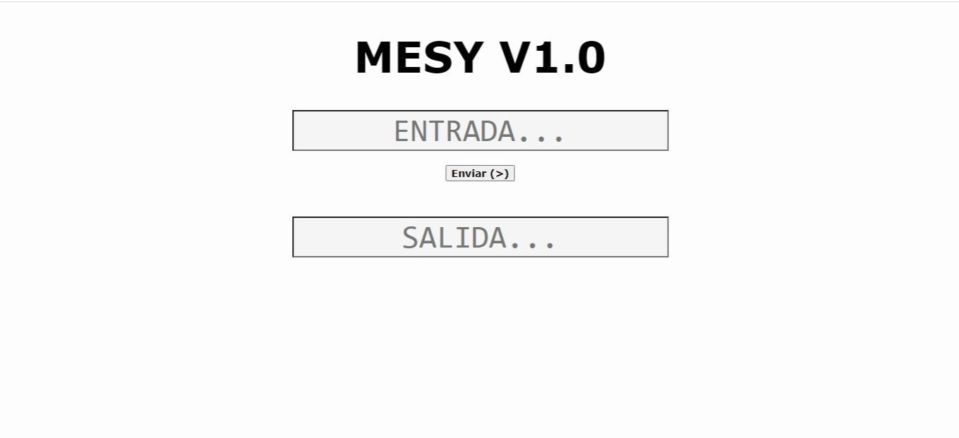
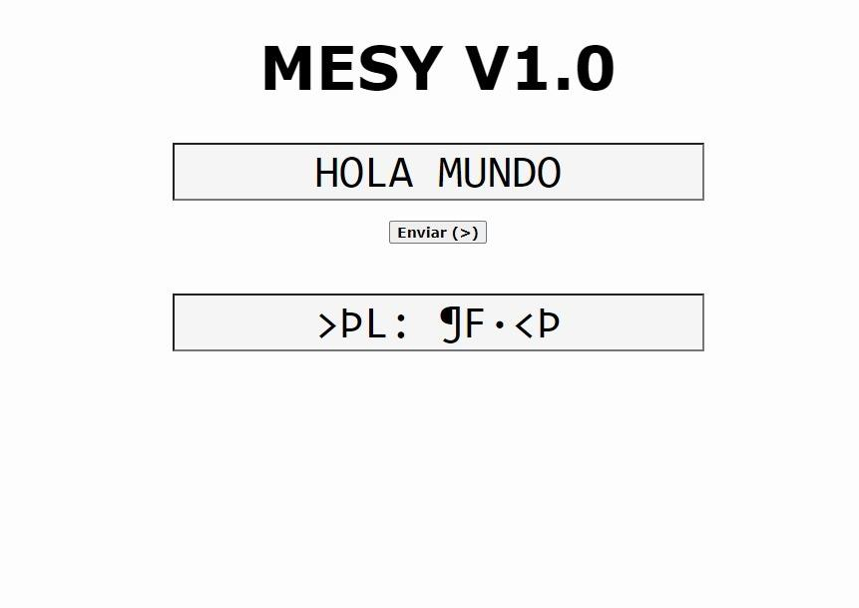
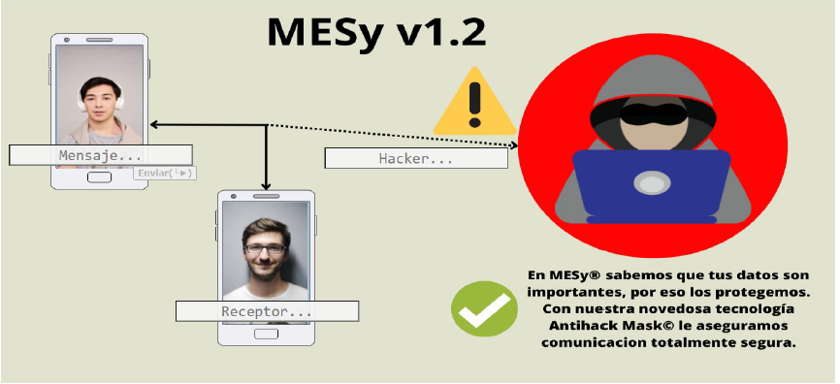
Capturas
Instalación: Simplemente basta con abrir el archivo index.html posterior a la descarga y descompresión del archivo
Uso: Se debe escribir el texto a encriptar en la casilla “ENTRADA…” y presionar el botón “ENVIAR(>)”, se generará automáticamente una cadena nueva de caracteres

Slide 9
Explicación Detallada del algoritmo
El algoritmo de encriptación comienza con la definición de una clase llamada "Encryptor". Esta clase tiene una propiedad llamada "mensaje" que se inicializa como nula.
El algoritmo proporciona un método llamado "setNewMsj" en el prototipo del objeto Encryptor. Este método toma un mensaje como entrada y lo encripta. El mensaje debe ser proporcionado como un parámetro al llamar a este método.
El algoritmo funciona de la siguiente manera:
Se crea una variable llamada "nuevoMensaje" y se inicializa como una cadena vacía. Esta variable almacenará el mensaje encriptado.
El mensaje se convierte a una cadena de texto utilizando el método "toString()".
A continuación, se itera sobre cada carácter del mensaje utilizando un bucle "for".
Dentro del bucle, se obtiene el código ASCII de cada carácter utilizando el método "charCodeAt()". El código ASCII es un número que representa un carácter específico.

Slide 10
Explicación Detallada del algoritmo
5. El algoritmo llama a la función "calculador" pasando el código ASCII como argumento. Esta función realiza cálculos en el código ASCII para obtener un nuevo valor encriptado.
6. Luego, se llama a la función "nuevoCaracter" pasando el nuevo valor encriptado como argumento. Esta función convierte el nuevo valor encriptado de nuevo a un carácter.
7. El carácter encriptado se concatena a la variable "nuevoMensaje" utilizando el método "concat()" para construir el mensaje encriptado.
8. Una vez que se ha iterado sobre todos los caracteres del mensaje original, el mensaje encriptado se imprime en la consola para mostrar el resultado y luego se devuelve como resultado de la función.

Slide 11
Explicacion Detallada de la función “calculador”
La función "calculador" toma un valor Unicode (en este caso, el código ASCII) y realiza cálculos en él para obtener un nuevo valor encriptado. Los pasos principales de esta función son:
Se convierte el valor Unicode a su representación binaria utilizando el método "toString(2)". Esto convierte el número en una cadena de bits.
Se cuentan la cantidad de unos y ceros en la representación binaria obtenida.
Si la longitud de la representación binaria es menor a 8, se agregan ceros adicionales al recuento de ceros.
A continuación, se realiza una serie de cálculos utilizando la cantidad de unos y ceros. Dependiendo del valor del Unicode, se aplican diferentes fórmulas para calcular el nuevo valor encriptado.
El nuevo valor encriptado se redondea utilizando "Math.round()" y se devuelve como resultado de la función.

Slide 12
Estimación de intentos al resolver el algoritmo manualmente
En nuestro algoritmo, cada carácter del mensaje original se convierte en un nuevo carácter encriptado. El proceso de encriptación implica cálculos basados en el código ASCII de cada carácter, lo que dificulta la tarea de revertir la encriptación manualmente.
Además, el algoritmo utiliza funciones como "calculador" y "nuevoCaracter", que realizan cálculos adicionales en el código ASCII encriptado. Estos cálculos pueden ser difíciles de invertir sin conocer los valores iniciales utilizados en el proceso de encriptación.
Si se desea desencriptar el mensaje manualmente, necesitarías entender en detalle el algoritmo utilizado, incluidas las funciones "calculador" y "nuevoCaracter", y realizar una serie de cálculos inversos para cada carácter encriptado.
La cantidad de intentos requeridos dependerá de varios factores, como el rango de valores de Unicode utilizados en el mensaje encriptado y las posibles combinaciones de cálculos en la función "calculador".
En resumen, podría tomar varios miles o decenas de miles de intentos para desencriptar manualmente un mensaje de 10 letras utilizando el algoritmo proporcionado, (aunque esto es solo una estimación aproximada y los resultados reales pueden variar significativamente).

Slide 13


Posibilidades a Futuro
Podemos apreciar la posibilidad de crear un servicio de mensajería web encriptado por ambos extremos (emisor y receptor), permitiendo una mayor seguridad para los usuarios.
También barajamos la posibilidad de encriptar imágenes y archivos a futuro.

Slide 14
Publicación
PGP (Pretty Good Privacy) es un programa de cifrado que permite proteger la confidencialidad e integridad de los datos mediante el uso de criptografía de clave pública. El proceso de utilizar PGP implica generar un par de claves: una pública y una privada.
Generamos ambas claves y en el proyecto se compartió la llave pública para poder acceder al algoritmo encriptado (idealmente solo se comparte con interesados) Se encriptó el algoritmo de nuestro programa, y se adjunto a la carpeta ambas versiones para ser corregidas.
Para desencriptar el algoritmo solo se necesitaría la llave pública y thunderbird o alguna app en cual opere pgp sin problemas.

